Slide 1

TIẾNG VIỆT 2
TRƯỜNG TIỂU HỌC DOI LẦU
BÀI 1: BỌ RÙA TÌM MẸ ( Tiết 4)
Trang 44
Giáo viên: Hồ Thị Trúc Linh

Slide 2

LUYỆN TỪ

Slide 3
3. Xếp các từ ngữ trong khung thành 3 nhóm:
a.Chỉ màu sắc con vật
b.Chỉ hình dáng của người, vật
c.Chỉ tính tình của người
M: vàng
Xanh, tím
M: cao
Tròn, vuông
M: hiền
Ngoan

Slide 4
4. Thực hiện các yêu cầu dưới đây:
a. Câu nào dưới đây nói về màu sắc của bông hoa cúc?
Bông hoa cúc vàng tươi
Đáp án
Bông hoa cúc vừa mới nở
Bông hoa cúc có nhiều cánh

Slide 5
b. Đặt 1 -2 nói về màu sắc của một vật
Cây bút của em màu đỏ.
Cái cặp của em màu hồng.

Slide 6
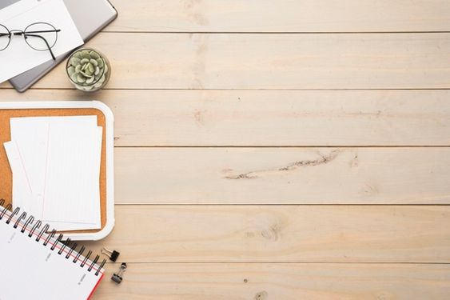
VẬN DỤNG

Slide 8
Trên đường về nhà của bọ rùa các em phát hiện được những từ nào?
Xanh biếc chăm chỉ dịu dàng vui vẻ

Slide 9
Nói 1- 2 câu có từ ngữ tìm được trên đường về nhà của bọ rùa.
Khi tìm được mẹ bọ rùa vô cùng vui vẻ.
Trên đường về nhà của bọ rùa có nhiều cây xanh biếc.

Slide 10
CHÚC CÁC EM HỌC TỐT

